Slide 1
01. 함수
함수를 사용하면 전체 코드를 거대한 한 덩어리가 아닌
작은 덩어리로 기능별로 쪼갤 수 있음.
문제가 생기거나 수정 하고 싶을 때 해당 함수만 수정하면 됨.
함수는 입력,처리,출력으로 구성.
하지만 입력 값과 출력 값은 있어도 되고 없어도 됨!
입력만 있고 출력이 없는 함수
입력과 출력이 동시에 있는 함수
입력만 있는 함수
출력만 있는 함수
입력은 없는데 출력만 있는 함수

Slide 2
함수의 정의
def 함수 이름 ( 매개변수<input> ) :
함수 내용
retrun 리턴 값
출력이 없어도 return은 함수를 끝내고 싶은 경우 사용가능!

Slide 3
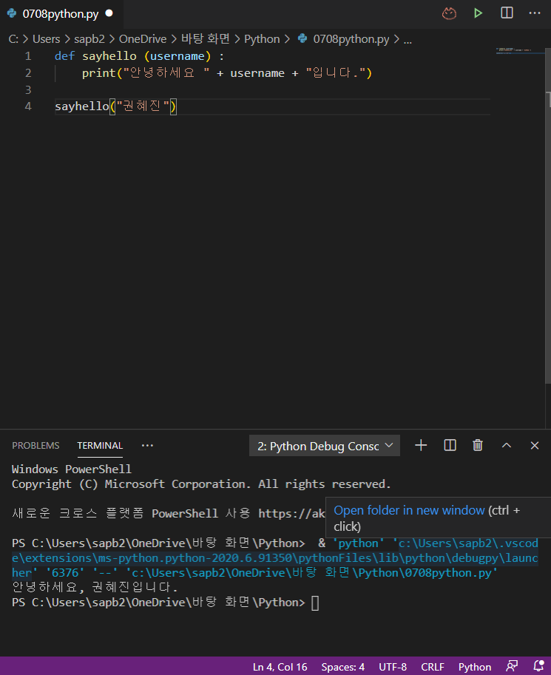
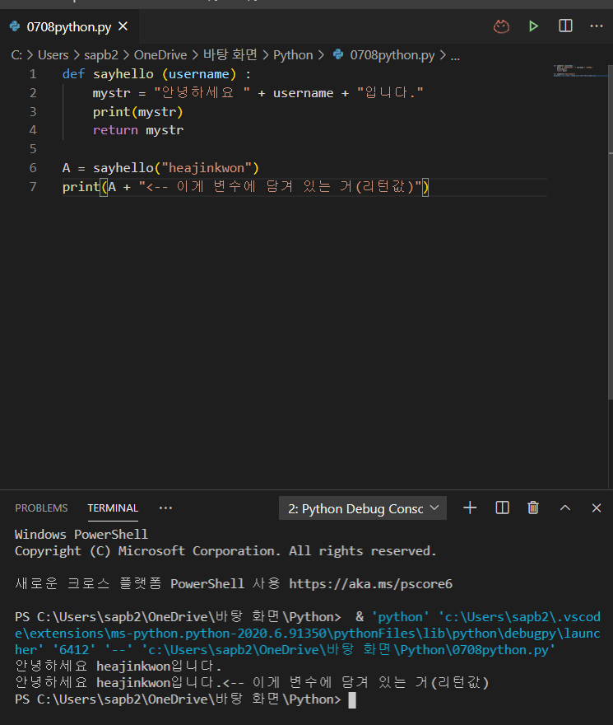
Return값이 없는 함수
Return값이 있는 함수

Slide 4
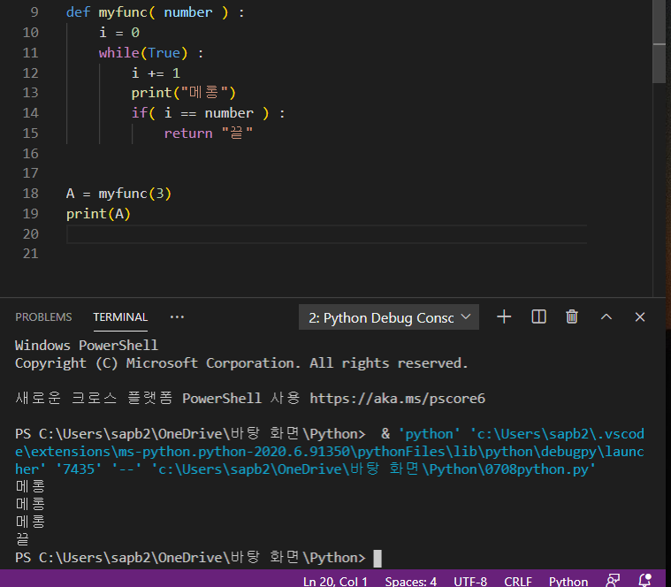
return값 까지 출력.

Slide 5
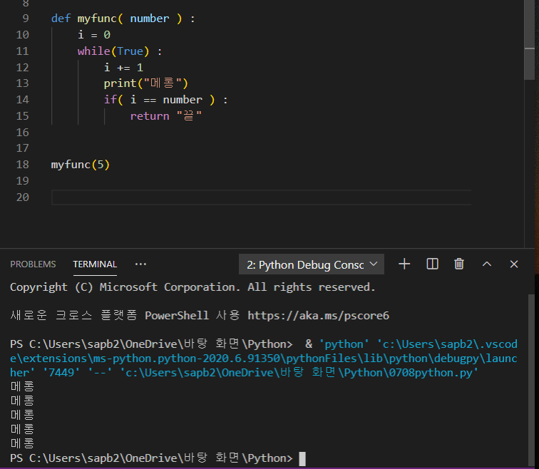
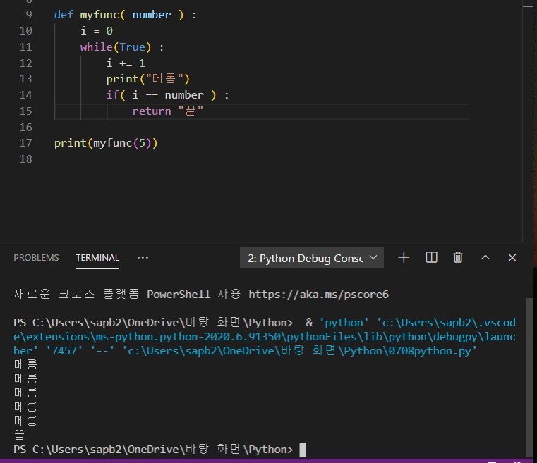
return 값을 출력해라.
myfunc “메롱“만 5번 출력
끝 출력 X

